Slide 1
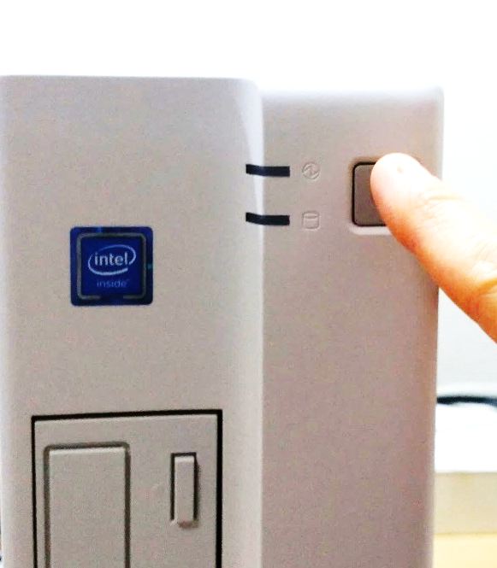
Windows 10 はじめにお読みください
・ 以前のWindows 7 と変わった点を中心にご説明します。
・ 起こりがちなトラブル解決は、別冊「トラブル解決編」をご覧ください。
・ 取扱説明書は、添付以外にドキュメントにも保存してあります。再セットアップの際は、
必ず、ご参照ください。
電源の入れ方
PC本体の右上の電源スイッチを軽く押して離します。
長く押し続けると切れてしまいます。（従来と同様）
電源スイッチの左側のLEDランプのうち上段のランプが緑色に点灯することを確認してください。
電源ランプは、PC稼働中は、常に緑色に点灯しています。
電源ランプ
内部記憶装置（SSD）へのアクセスランプ（アクセス時にのみ点滅）
※外付けHDの電源：外付けHDは、○ドライブとなります。
電源は、PCと連動しますので、On、Offを手動で行う必要は、ありません。

Slide 2
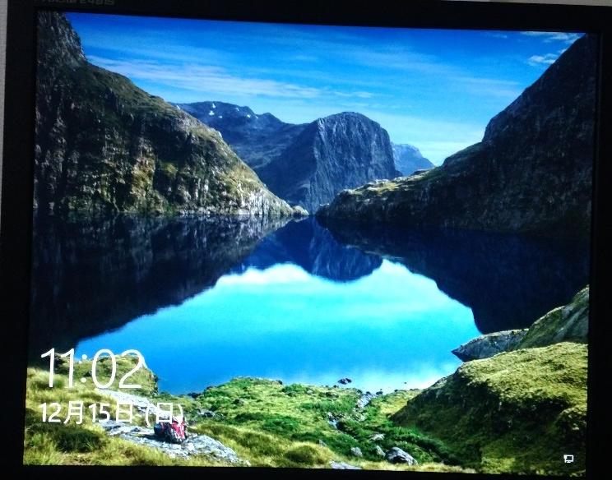
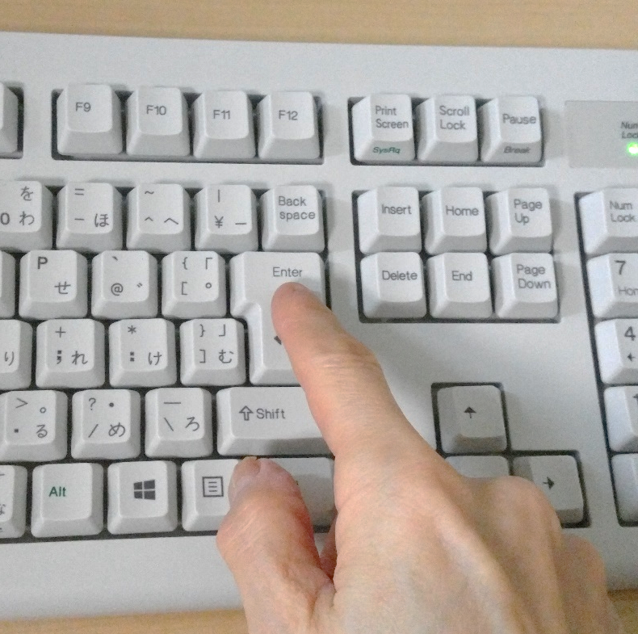
ロック画面
電源スイッチを入れた後、10～30秒ほどで表示されます。
時刻と日付などが表示されています。
この画面を「ロック画面」と言います。
ロック画面の背後では、PCの起動準備が進んでいます。
次画面に進むために、
ロック画面が表示されているときに、右図のようにキーボードのEnterキーを押します。キーは、Enter以外でも差し支えありません。
キーで反応しないときは、マウスの左ボタンをクリックしてください。

Slide 3
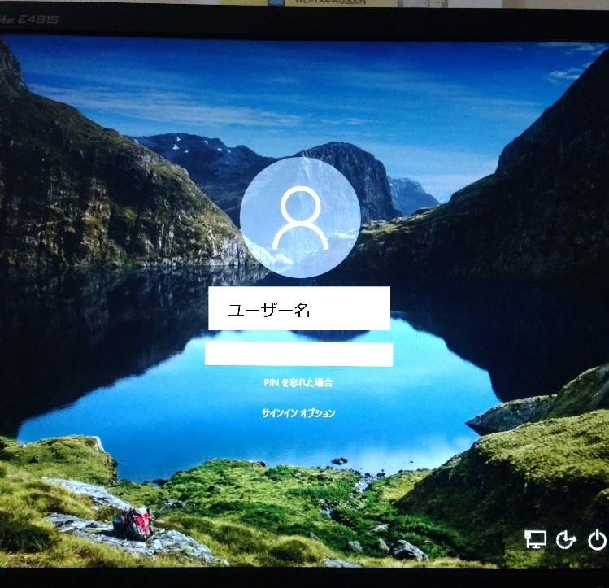
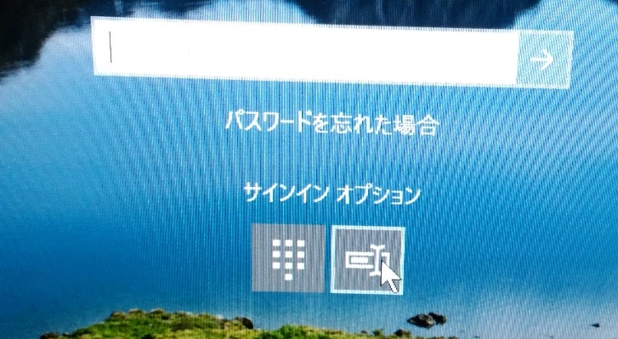
サインイン画面
ユーザー名を確認し、PINまたはパスワードを入力します。
ローカルまたはマイクロソフトアカウントでサインインします。
サインインは従来のログイン（ログオン）と同様の意味
ユーザー名（あらかじめ登録したユーザー名が表示されています）
PIN（パスワードに代わる数字）を入力する欄
×××× を入力（エンターは不要）します。
テンキーから入力する場合は、NumLockのランプが緑色に点灯していることを確認します。点灯していないときは、テンキーからは、数字が入力できません。NumLockボタンを押してください。
サインインオプション
PINでなく、パスワードを入力する場合は、ここで切り替えます。
（パスワードに切り替える必要はありません）
左側のアイコンがPIN、右側がパスワードを入れる場合に選択します。
何らかの理由でPINからパスワード入力に変化した際、PINに切り替えられます。

Slide 4
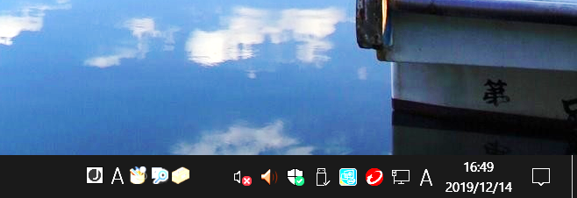
サインイン後、デスクトップが完全に表示されるまで、15～30秒程度、お待ちください。
その間に次のプロセスが進行しています。それにより、
・ タスクバー上の右側部分にシステムアイコンなどが勢揃いします。
・ 少し遅れて、言語バー（日本語入力ツールバー）がタスクバー上に現れます。
タスクバー
言語バー
システムアイコンなど（後述）
また、同時にPCの故障でデータを失わないため、
データを外付けHDにバックアップコピーするための画面が並行して表示されます。
黒い画面は、自然に閉じますので閉じるまで何も操作せずにお待ちください。
バックアップからデータを復元する操作は、「トラブル解決編」をご覧ください。
これは起動時にバックアップ用のバッチファイルを実行し、外付けHDへのデータコピーを行う場合の例です。
○○○○・・・

Slide 5
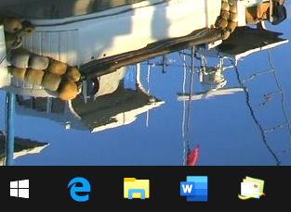
デスクトップ画面
サインイン後の前ページのプロセスが終了し、Windows 10のデスクトップが表示されました。
スタートボタンは、デザインが少しだけ変わりました。
スタートメニューは、変更がありますので後述します。
エッジ（Edge）は、新しいインターネット閲覧アプリです。
インターネットエクスプローラは、使われなくなりました。
Edgeの使い方は、後述します。
エクスプローラーは、ファイルやフォルダの検索、表示、編集アプリです。ツールバーがリボンに対応しましたが、説明を省略します。
スタートボタン
エッジのアイコン
エクスプローラーのアイコン
ワードのアイコン
Wordは、Win 7のWord 2010がWord 2019に変わりました。
色、デザインやリボンなどの一部が変わっていますが、大きな変更はありません。
後述します。Office 2019の他の2つ（Excel、Outlook）のアプリの説明は、省略します。

Slide 6
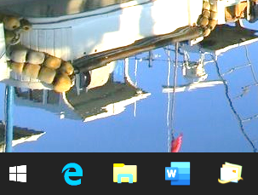
タスクバーと言語バー、システムアイコン他
入力インジケーターは、A：日本語オフ、あ：日本語オンを表します。表示されない場合もあります。
前ページで説明
言語バー（日本語入力ツールバー）
スピーカーの音量
スピーカーの音質
ウインドウズのセキュリティ
ＵＳＢ接続・切断
インテルグラフィック設定
ウイルスバスター
ネットワーク接続状態
入力インジケーター
時刻・日付
アクションセンターの表示
アクションセンターには通知が表示されます。後述
タスクバー
左端は、スタートボタン、右端は、アクションセンターまで。
※言語バーが表示されない場合は、トラブル解決編をご参照ください。

Slide 7
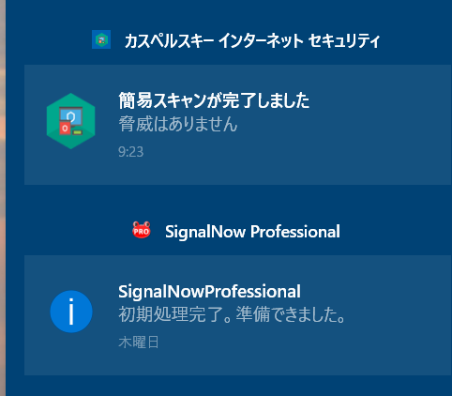
アクションセンター
通知
タスクバー右端のアイコンをクリックするとWindows及びアプリからの
通知が画面右に帯状に表示される場合があります。
この表示をアクションセンターと呼びます。
たいていは、情報なので、個々の通知をクリックすることなく、
アクションセンターの外側をクリックしてください。
あるいは、通知画面のずっと下方に「すべての通知をクリア」
という青いリンク文字がありますので、その文字をクリックして
通知をすべてクリアします。
警告やエラーで、内容を確認したい場合は、当該の通知をクリックすると
さらに詳細が表示されるか、または、関係する設定画面が表示されます。
上の通知内容は、別のPCの例です。

Slide 8
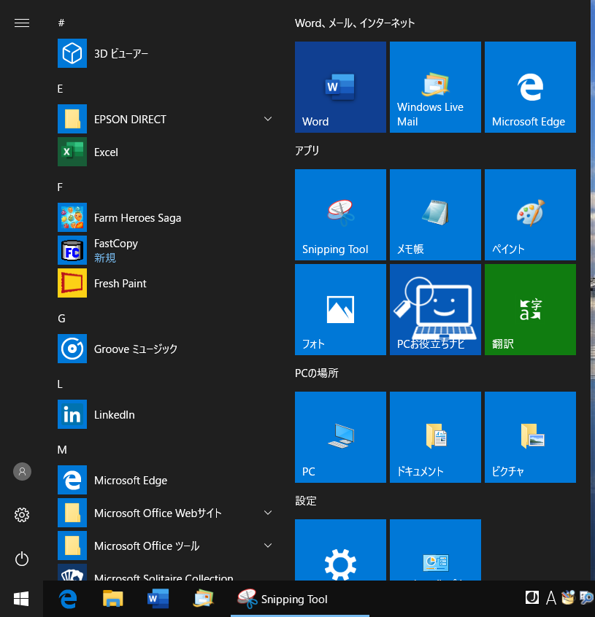
スタートメニュー （1）
スタートボタンをクリックするとスタートメニューが表示されます。
スタートボタンを再度、クリックするとスタートメニューは閉じます。
スタートメニューは、下の3個の要素から成り立ちます。
ユーザー、設定、電源アイコン
スタートメニュー（アプリ一覧）
Ａ～Ｚ、あ～ん、漢字
よく使うアプリや場所、プリンタ、設定。コントロールパネル

Slide 9
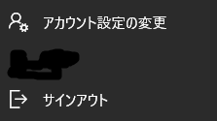
スタートメニュー（2）
電源の切り方（シャットダウン）と再起動、サインアウト
スタートメニューの左端の縦一列に表示。
サインアウトは、
以前のログアウト
（ログオフ）
クリックすると
サインアウトを
クリックすると
ユーザー
ロック画面を表示
設定アイコン
クリックすると
クリックすると
シャットダウン
電源アイコン
クリックすると
スタートボタン
再起動

Slide 10
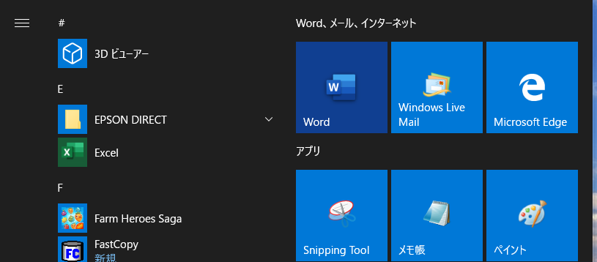
スタートメニュー（3）
右側のよく使うアプリから、アプリの起動を行います
右上左から右へ、Word、Outlook、Edgeのアイコンなど
アイコンの位置や大きさなどは、変更できます。
下の方には、ドキュメント、ピクチャなどのPCの場所、
設定、コントロールパネル、デバイスとプリンターなどの
アイコンもあります。
アイコンを右クリックして「スタートからピン止めを外す」に
より右側から表示が消えます。
真ん中のアプリ一覧では、右の「よく使うアプリ」を含めてそれ以外のアプリを探して起動することができます。（従来と同様）
並び順は、A～Z、あ～ん、漢字コード順で、
残念ながら、並び順は、変えられません。
よく使うアプリは、右クリックして「スタートにピン止めする」を選択すると、スタートメニューの右側の部分にアイコンが表示されます。

Slide 11
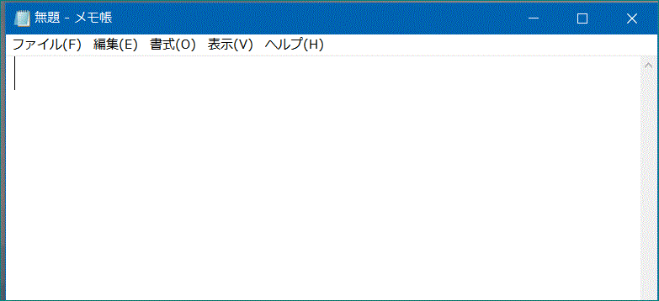
アプリウインドウ（従来と同様）
アプリ名
タイトルバー
最小化ボタン
最大化ボタン
閉じるボタン
メニューバー
アプリウインドウの名称やボタンの扱いは、従来と同様のため、説明は省略します。
色やデザインは、設定やアプリにより、上と異なる場合があります。

Slide 12
Edge（エッジ）（1）
Edgeは、インターネット閲覧用のアプリです。スタートメニュー又はタスクバーのeから起動します。
Windows 10では、インターネットエクスプローラの代わりを務めます。
下図は、起動時及びホーム画面（ホームボタンを押した時）の一部です。
タイトルバー
ツールバー
戻る、進む
ホームボタン
アドレスバー（HPのURLを表示）
お気に入りに追加
お気に入り、
履歴等の呼び出し
設定など
更新（再読込）
※Edgeの戻る（←）、進む（→）、更新、ホーム、お気に入りに追加のボタンの位置やデザインは、
インターネットエクスプローラ（IE）と少し変わりましたが、機能は、ほぼ同じなので説明は、省略します。
※Edgeで表示されたHP上の操作は、基本的には、IEと同様なので省略します。

Slide 13
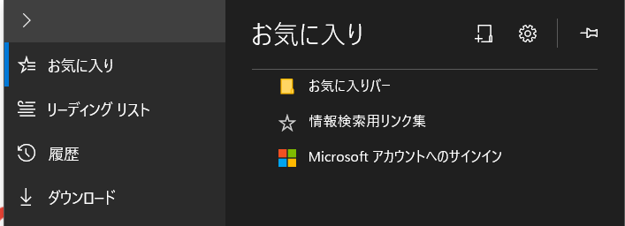
Edge（2）
お気に入りの呼び出し
クリックすると以前に使った状態に応じて、4つのいずれかの内容が表示されます
お気に入り以外の場合は、左側でお気に入りを選択します。
新しいフォルダの作成、設定、ピン止めの各アイコン
4つのうちのお気に入りを選択した場合
お気に入りの内容が表示されます。
お気に入りバー（ツールバーにタイトルが追加されます。お勧めはしません）
情報検査リンク集
マイクロソフトのメール受信用サインイン
いずれかをクリックするとHPにジャンプ。
お気に入りは、HPのタイトルとアドレスのみを記録しておくためのものです。お気に入りに追加しておくと次回、すばやくHPを開けます。
お気に入りの表示部分を閉じるには、外側をクリックします。

Slide 14
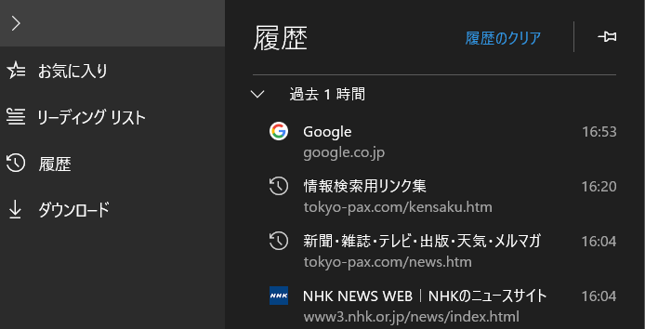
Edge（3）
履歴の呼び出し
履歴は、HPのタイトルとアドレスのみが自動記録されたものです。お気に入りと異なり、自動的に追加されているので、履歴にあれば、再検索しないで済みます。
クリックすると以前に使った状態に応じて、4つのいずれかの内容が表示されます
履歴以外の場合は、左側で履歴を選択します。
履歴のクリア、ピン止めの各アイコン
4つのうちの履歴を選択した場合
閲覧の履歴が表示されます。
過去1時間、今日、昨日、今週、先週、さらに前などに分類されています。
クリックするとHPにジャンプします。
ただし、古いページの場合は、なくなっている場合があります。
※履歴の検索はできません。
履歴の表示部分を閉じるには、黒い部分の外側をクリックします。
リーディングリスト、ダウンロードの説明は、省略します。

Slide 15
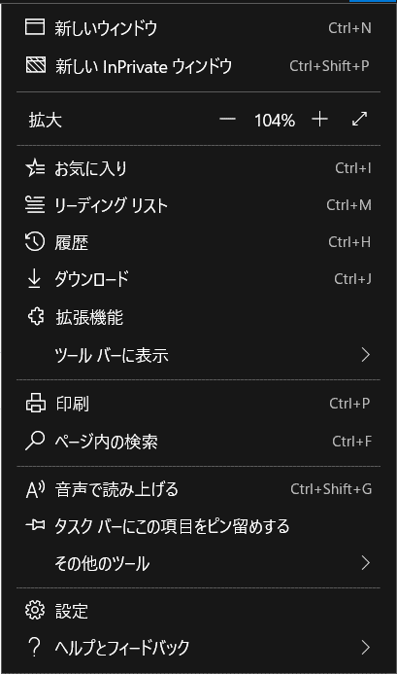
Edge（4）
設定などのいくつかの機能を紹介します。ツールバーの・・・の部分をクリックすると左下図が表示されます。
画面の拡大縮小は、－、＋で拡大、縮小されます。
100%→125%などと大きく変わります。
キーボードのCtrlキーを押しながら、マウスのホイールを回転させると、拡大率をより細かく調整できます。
お気に入り、履歴は、前述のものと同じ表示画面になります。
印刷は、ページを印刷したい場合に使用します。
後述します。

Slide 16
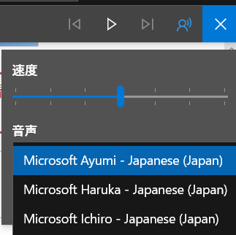
Edge（5）
読み上げ機能
・・・ボタンから音声で読み上げる、を使うとページの先頭から読み上げます。
マウスでページの部分をドラッグした後に使うとその部分を読み上げます。
ほぼ、正しい読み方になりますが、一部、おかしな読みになる単語もあります。
句読点、URLやかっこなどの記号は、読み上げません。
読み上げ時には、新しい読み上げツールバーが追加されて現れます。
読み上げの中断は、｜｜のアイコンを、再開は、右向き△をクリックします。
読み上げの終了は、読み上げツールバーの×をクリックします。
人の頭の略図の右側に波線のようなアイコンをクリックすると
読み上げ速度や読み上げ者の選択ができます。
速度は、スライドバーを左右にドラッグして調整します。
読み上げ者は、3人のうちから選択します。（音の高低が変わります）
読み上げ機能を使う場合は、スピーカーの電源を入れてください。
音量は、タスクバーの音量アイコンをクリックして現れるスライドバーで調整します。

Slide 17
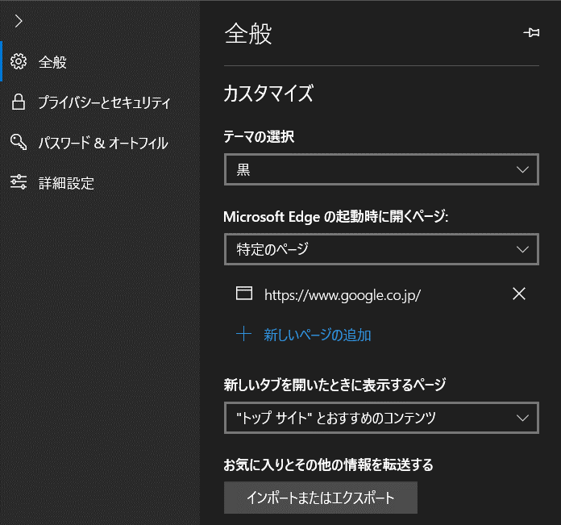
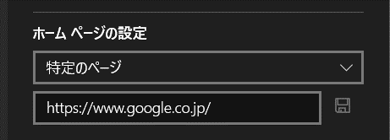
Edge（6）
設定の全般、プライバシーとセキュリティ、パスワードとオートフィル、
詳細設定の4画面に分かれます。
全般の一部は、左図です。
テーマの黒は、白に変えると白地に黒文字で表示されます。
起動時、ホームボタンを押した際に開くページが設定できます。
インポートまたはエクスポートからお気に入りデータをドキュメント等
にエクスポートできます。

Slide 18
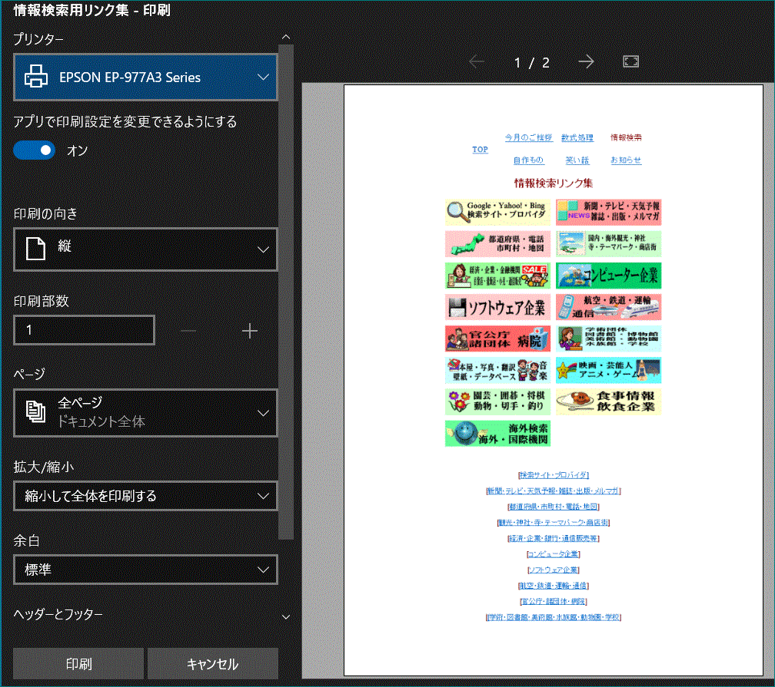
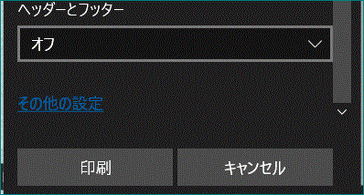
Edge（7）
印刷
プリンタ名の選択
½は、現在表示されているページが印刷に必要な紙の2ページのうちの1ページ目であることを表します。
印刷の向き
縦または横
印刷部数（通常は1）
印刷範囲
全、ページ単位
印刷プレビュー
拡大・縮小
余白を調整
ページ番号や
日付などを印刷
できます
用紙サイズや印刷品質等は、その他の設定

Slide 19
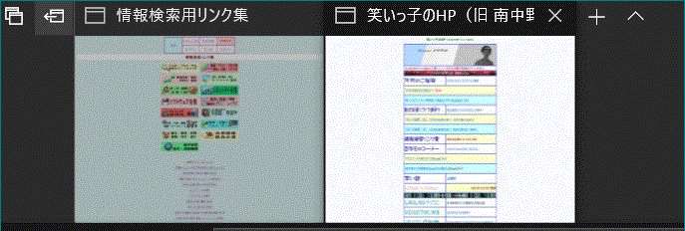
Edge（8）
タブの切り替えとタブを閉じる
選択されているタブとそのタイトルの一部
選択されているタブのHPの画面が表示される
他のタブとそのタイトルの一部
選択されているタブを閉じる×ボタン
開いているタブを一覧する
表示画面を開く（下図）
タブを追加する＋ボタン
選択されているタブのURLアドレス
タブ一覧をたたむボタン

Slide 20
Word（1）
Word 2019でデザインや色は、変更されている部分もあります。
基本的な操作は、Word 2010と同様です。
クイックアクセスツールバー
上書き保存
タブ（ファイル～ヘルプ。選択により、リボンなどが変化します）
元に戻る
やり直し
タイトルバー
リボンを
折り畳む
リボン
段落の詳細設定（他も同様）

Slide 21
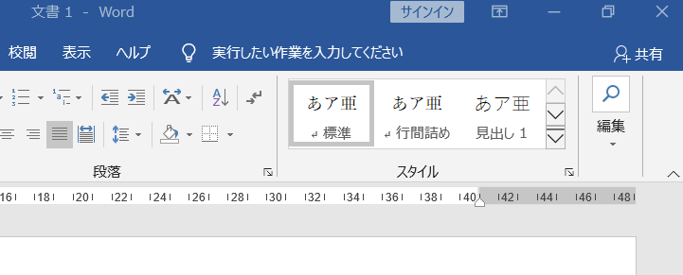
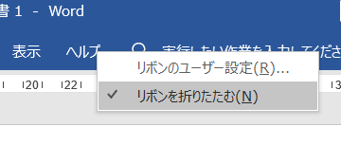
Word（2）
リボンの折りたたみと再表示
リボンが表示されている状態
リボンが折りたたまれている状態
いずれかのタブのところでマウスの右クリックを行い下のポップアップを表示させる。
ポップアップから「リボンを折りたた」をクリックする。
チェックが付いている状態は、折りたたまれている
ことを示します。

Slide 22
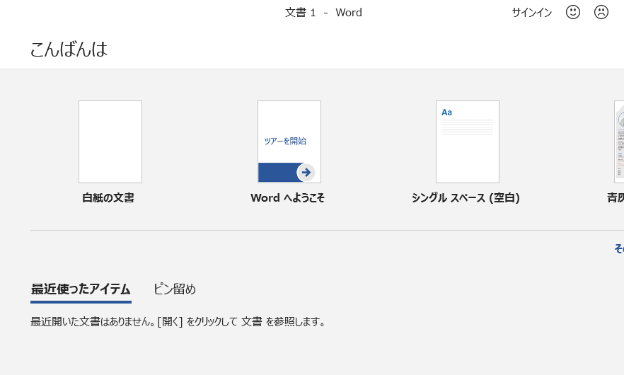
Word（3）
ホームタブ
最近使った文書が表示されます

Slide 23
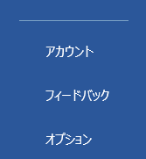
Word（4）
ファイルタブ ここもWord 2010とほぼ同様です。
前の編集画面に戻る
白紙から作成
既存ファイルを開く（後述）
前回と同一の名前で同一場所に上書きする（元のファイルは、消えて、置き換わります）
既存の名前で別の場所に保存、または、同じ名前で別の場所に保存します。
白紙から作成したファイルは、上書き保存を選択しても、常に名前を付けて保存になります。
印刷を行います
Wordの標準形式以外のファイル（PDFなど）に変換して出力します。

Slide 24
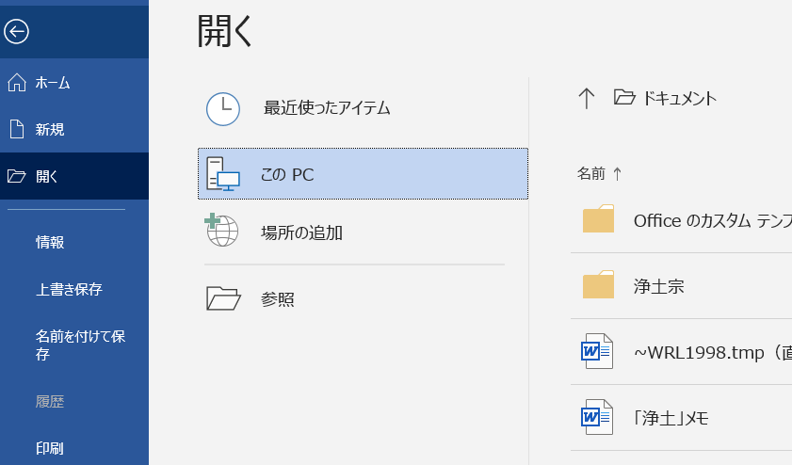
Word（5）
開く
基本的に、デザインや色以外は、Word 2010 とほぼ同一です。
このPCを選択します
フォルダの場所は、ドキュメントまたはその中のサブフォルダを選択します
ドキュメントの左の↑をクリックすると
次ページのように他の場所が表示されます。
参照を選択すると他のドライブやフォルダへのアクセスが可能です。

Slide 25
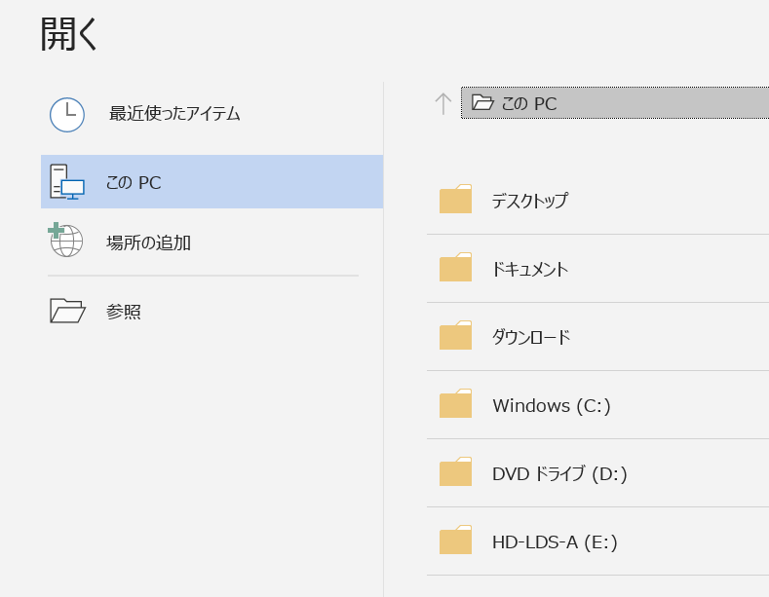
Word（5）
開く（続き）
ドキュメントを選択すると前ページの
画面に戻ります。

Slide 26
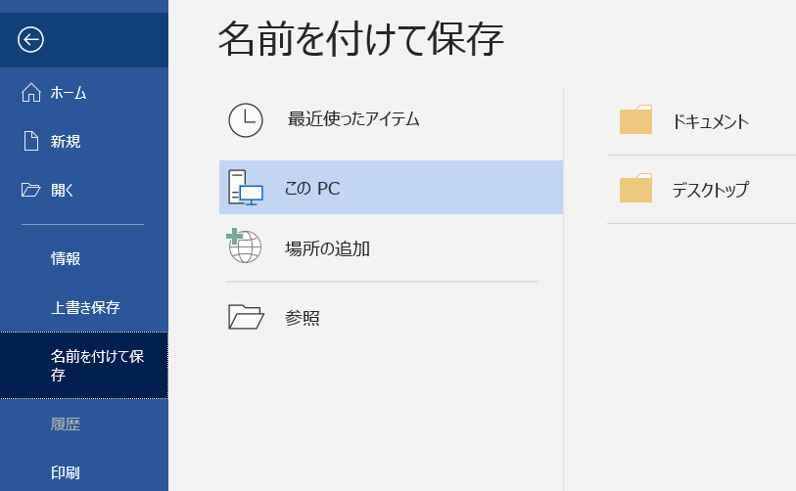
Word（6）
名前を付けて保存
既存の名前で別の場所に保存、同じ名前で別の場所に保存、違う名前に変えて同じ場所に保存
ドキュメントを選択します。
特別な理由がない限り、ドキュメントまたは
そのサブフォルダに保存してください。
ドキュメント（サブフォルダを含む）とデスクトップ
以外の場所に保存されたファイルは、バックアッ
プの対象になりません。（バッチファイル等でバッ
クアップを行う場合の例です）
参照を選択すると他のドライブやフォルダへのアクセスが可能です。
ドキュメント、デスクトップ以外の例えば、USBメモリー等の他のドライブにファイルを保存したい場合にのみ利用します。

Slide 27
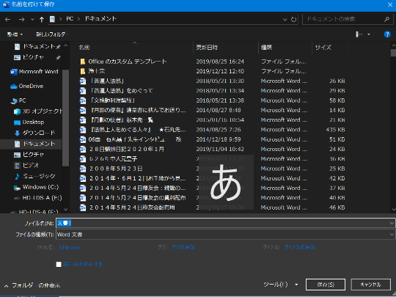
Word（6）
名前を付けて保存（続き）とバックアップについて
基本的に、デザインや色以外は、Word 2010 とほぼ同一です。
ファイル名、フォルダ名に使えない文字は、半角の \ / : ; * ? “ < > |
ですが、これらの全角文字やスペース、ピリオドなどの記号も避けてください。
ドキュメント等のファイルを失わないために本PCでは、2種類のバックアップが行われています。
一つは、前述のようにサインイン時に行われる外付けHDへのバックアップです。
対象は、ドキュメント、ピクチャ、デスクトップ、パブリック、メールフォルダです。
バックアップは、メール以外は、追加、ただし、同名ファイルは、時刻の新しいもので上書きです。
バックアップ先は、外付けHDのフォルダです。（バッチファイルでバックアップを行う場合の例です）
もう一つは、Windows 10 の新機能である「ファイル履歴」を利用して外付けHDに行われるバックアップです。
現在の対象は、ドキュメント、ピクチャ、デスクトップ、ダウンロードです。
「ファイル履歴」を使ったバックアップは、PC稼働時、○時間おきに時系列的に継続して保存されます。
同一の場所の同名のファイルでも過去の時点にさかのぼって復活させることができるメリットがあります。
しかし、次ページ以降の「疑似同名」問題に注意する必要があります。

Slide 28
「疑似同名」問題とは？
疑似同名があると、「ファイル履歴」という前述のバックアップ機能が当該ファイルを含むフォルダ
（またはサブフォルダ）全体で停止したままになります。困ったことに表立った警告が表示されません。
ただし、イベントビューアーには、エラー記録が残ります。
「疑似同名」と見なされるのは、次のようなファイル名です。
例1：「枕草子2019年12月」、「枕草子２０１９年１２月」、「枕草子2019年１２月」、「枕草子２０１９年12月」など。
ファイル履歴が数字の全角と半角を区別しないため「疑似同名」となります。
例2：「朝トレ○○」、「朝とれ○○」、「朝とレ○○」、「朝トれ○○」
ファイル履歴が全角ひらがなと全角カタカナを区別しないため「疑似同名」となります。
例3：「○○Ａ」、「○○A」
ファイル履歴が英字の全角と半角を区別しないため「疑似同名」となります。
ちなみに、Windowsは、英字の大文字と小文字を区別しないため、半角英字の「○○A」と「○○a」、
全角英字の「○○Ａ」と「○○ａ」は、疑似同名ではなく、同名と見なされ、上書きの警告が表示されます。
例4：「○○(1)」、「○○（1）」などの全角（）と半角()
ファイル履歴が記号の全角と半角を区別しないため「疑似同名」となります。
また、（）以外にもスペースの全角と半角を使った：「○○ 1」と「○○ 1」等もすべて「疑似同名」です。

Slide 29
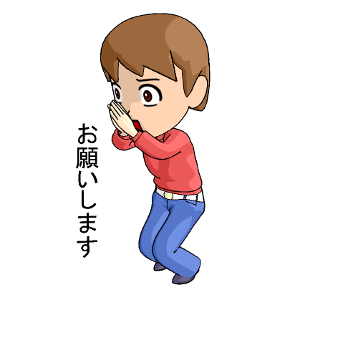
「疑似同名」を避けるために、Wordを含めて、すべてのファイル名を付ける際、
英数字は、半角に、スペースを含めて記号は使わず、
スペース以外の記号をやむを得ず使う場合は、全角文字を使います。
ひらがなとカタカナは、単語の慣用表現に従って、いずれか片方のみを使用してください。
英数字を半角にする簡単な方法
○○ABC20191212
英数字部分は、入力後にF10キーを押すとすべて半角となります。
数字だけであれば、テンキーから入力して確定すれば、半角となります。
数字＋年月日やかっこ付き数字を入れたい場合
○○2019年12月12日（1）
数字は、テンキーから入力し確定、（）は、F9キーを押して全角とします。
数字や（）など全角半角双方があるものを変換すると全半いずれにも変換されますので注意します。
ひらがなとカタカナの使い分け
カタカナ語は、カタカナを使い、漢字やひらがなで書く言葉は、漢字やひらがなを使います。
これに従うと、「朝トレ」を使い、「朝とれ」、「朝とレ」、「朝トれ」などは、使わないようにします。

Slide 30
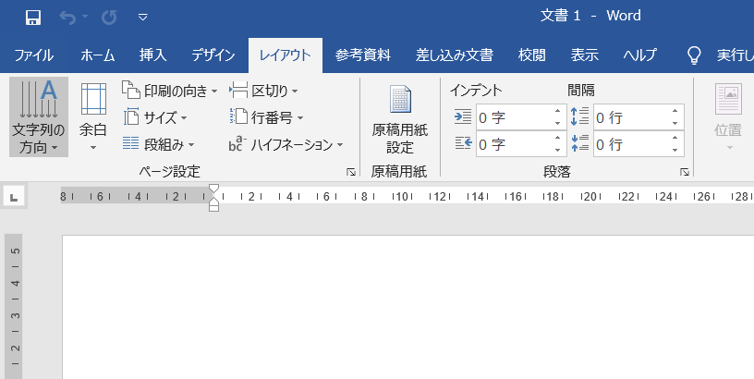
Word（7）
レイアウトタブ
基本的に、デザインや色以外は、
Word 2010 とほぼ同一です。

